Slide 1
AIDT 초등 수학
- 5,6학년 수학 / 놀이를 더하다 -

Slide 2

수학_5-1_놀이를 더하다
교사/학생
손가락 접어!
모둠을 구성한 다음 모둠 기기로 활동해요!
인원
4명
준비물
수 카드

Slide 3

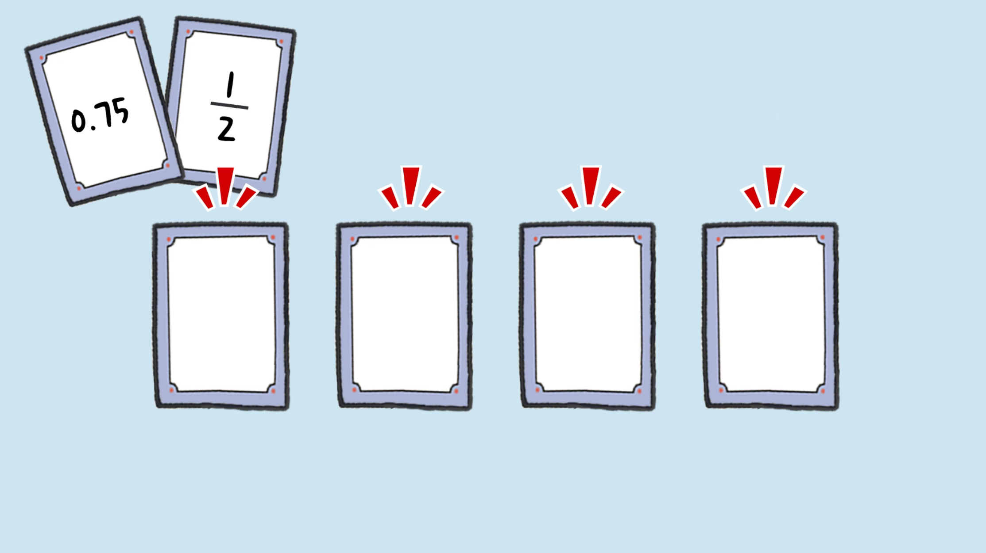
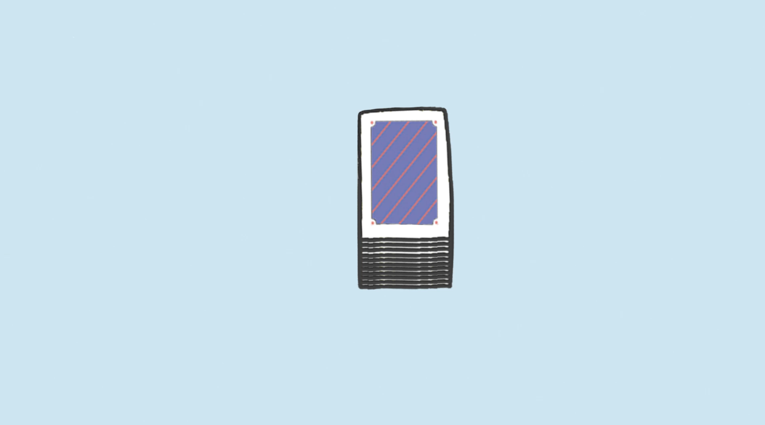
수학_5-1-4_놀이를 더하다_손가락 접어!
교사/학생
교사/학생
1
빈 카드 4장에 진분수, 1보다 작은 소수 한 자리 수, 1보다 작은 소수 두 자리 수를 자유롭게 써넣습니다. 이때 빈분수의 분모는 2부터 9까지의 수 중에서 써넣습니다.
2
각자의 수 카드 6장을 모두 모아 잘 섞은 후 책상 가운데에 뒤집어 쌓아 둡니다.

Slide 4

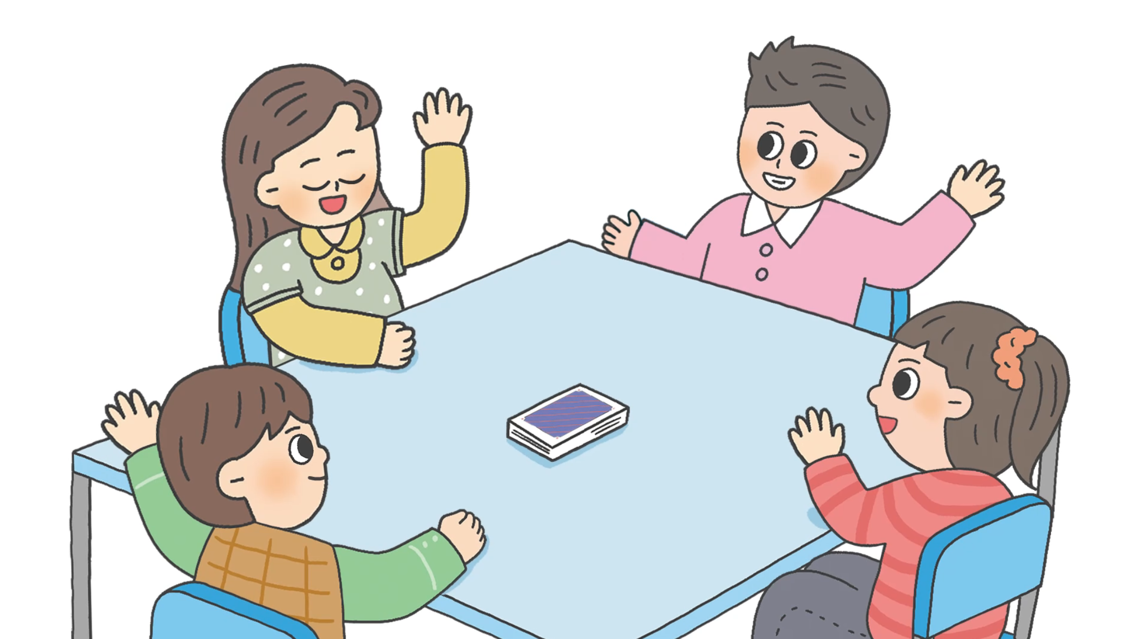
수학_5-1-4_놀이를 더하다_손가락 접어!
교사
교사
No | UI Description
1 | 버튼을 누르면 모둠 구성 기능이 팝업으로 노출
2 | 슬라이드 버튼
3 | 페이지 네비게이션
4 | 활동 영상 버튼 클릭 시 팝업에서 영상 재생
가위바위보로 놀이 순서를 정하고, 왼손을 들어 손가락을 모두 펼칩니다.
4
1
활동 영상
2
1
모둠 구성하기
3

Slide 5
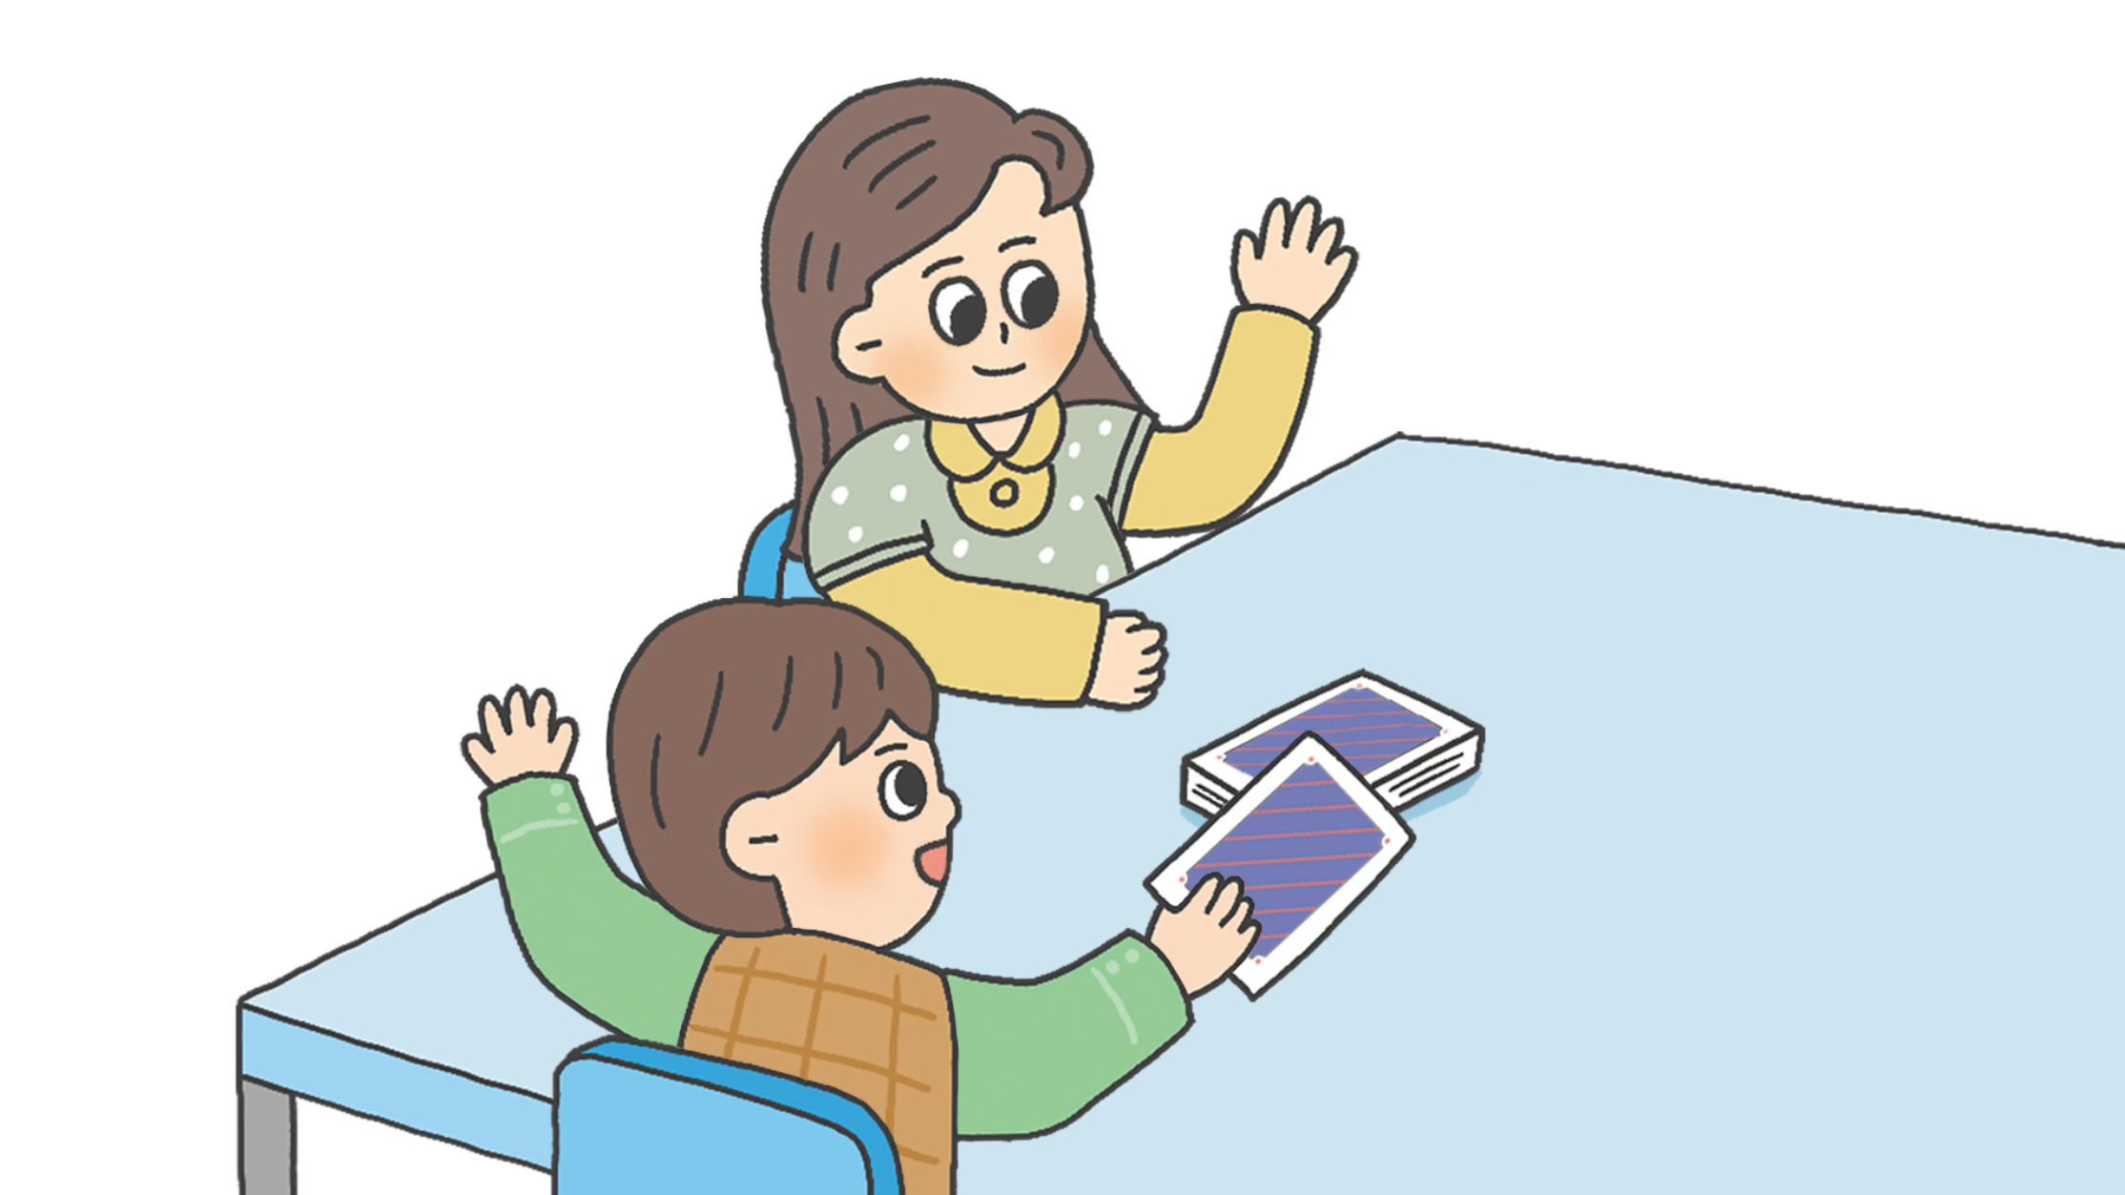
수학_5-1-4_놀이를 더하다_손가락 접어!
교사
교사
2
각자 오른손으로 카드를 한 장씩 가져오고, 가져온 카드를 뒤집어 수가 보이도록 놓습니다.
활동 영상
모둠 구성하기

Slide 6
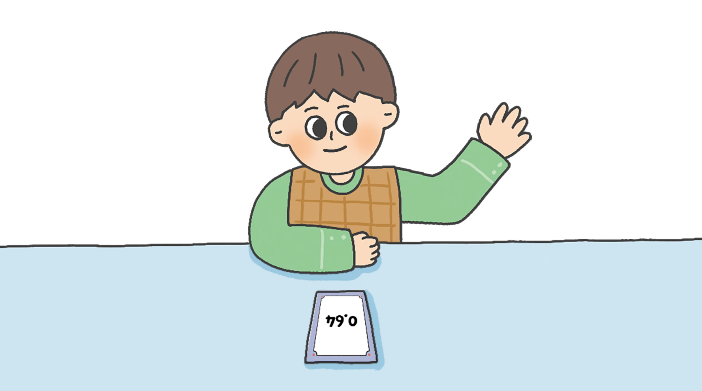
수학_5-1-4_놀이를 더하다_손가락 접어!
교사
교사
3
자신의 차례가 되면 카드에 적힌 수와 크기를 비교하는 조건을 만들어 이야기합니다.
활동 영상
모둠 구성하기

Slide 7
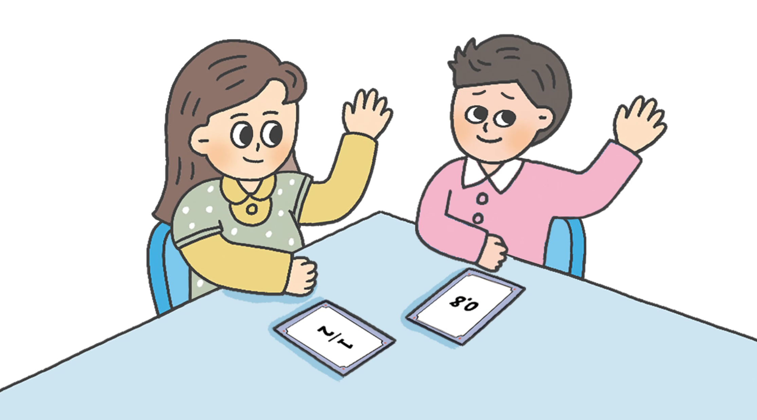
수학_5-1-4_놀이를 더하다_손가락 접어!
교사
교사
4
조건에 해당하는 사람은 모두 손가락을 하나 접습니다.
활동 영상
모둠 구성하기

Slide 8
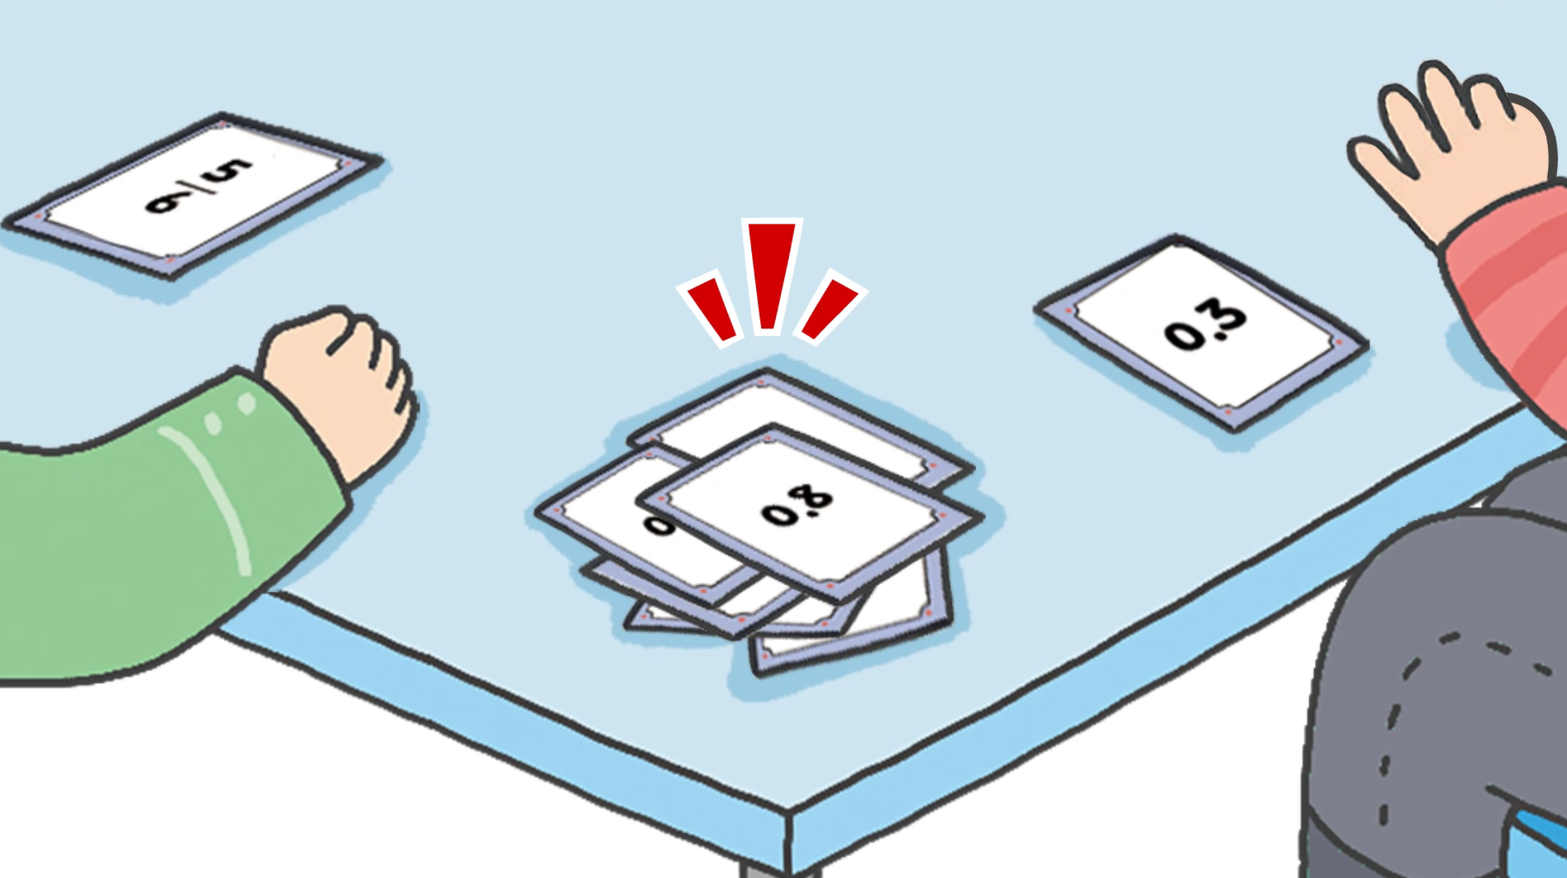

수학_5-1-4_놀이를 더하다_손가락 접어!
교사
교사
5
사용한 카드는 한쪽에 모아 둡니다.
활동 영상
모둠 구성하기

Slide 9
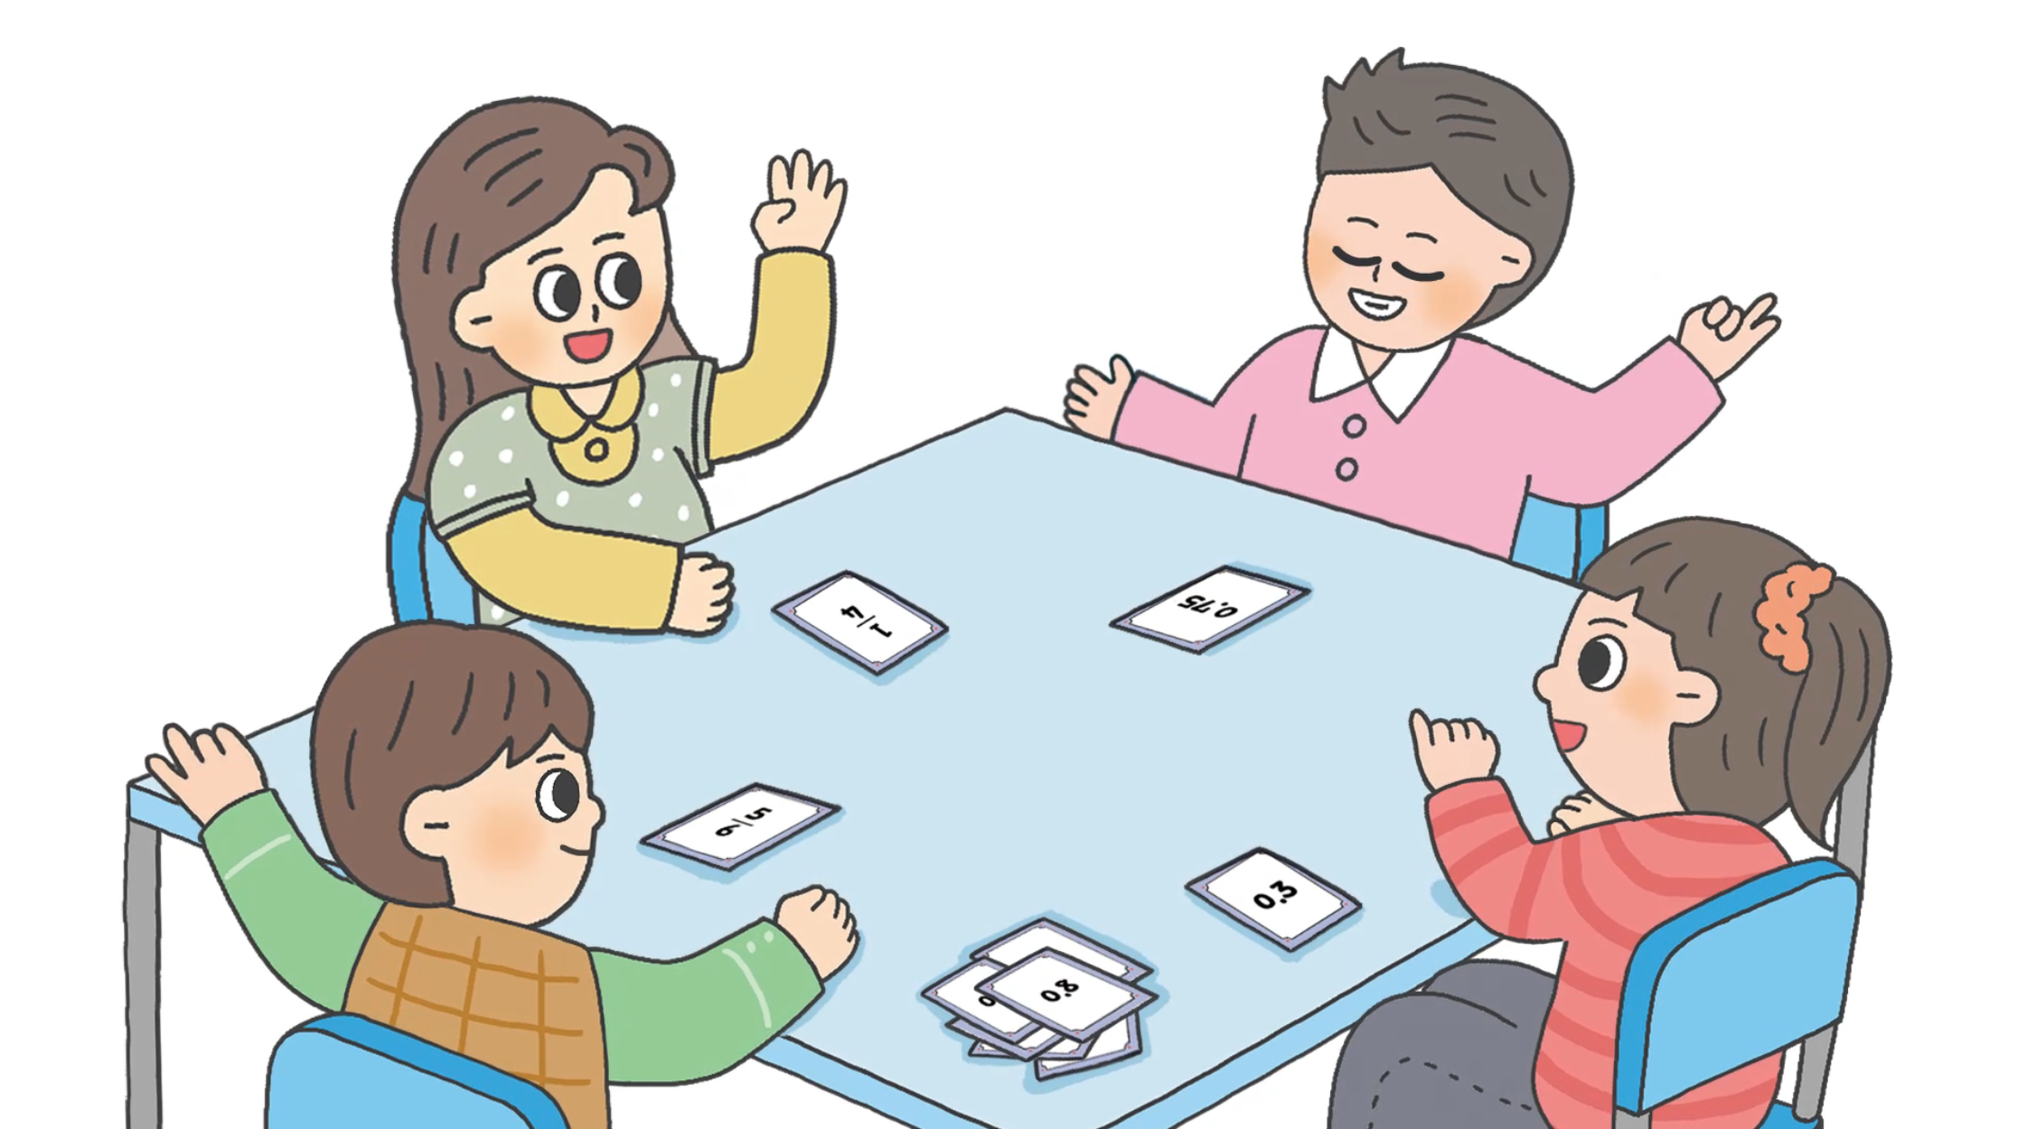
수학_5-1-4_놀이를 더하다_손가락 접어!
교사
교사
6
남은 카드가 없을 때까지 2~5의 순서대로 놀이를 반복합니다. 펼친 손가락이 많은 사람이 이깁니다.
활동 영상
모둠 구성하기

Slide 10
수학_5-1-4_놀이를 더하다_손가락 접어!
학생
교사
No | UI Description
1 | 버튼을 누르면 모둠 구성 기능이 팝업으로 노출
2 | 슬라이드 버튼
3 | 페이지 네비게이션
4 | 활동 영상 버튼 클릭 시 팝업에서 영상 재생
4
1
가위바위보로 놀이 순서를 정하고, 왼손을 들어 손가락을 모두 펼칩니다.
활동 영상
2
1
내 모둠 확인하기
3

Slide 11
수학_5-1-4_놀이를 더하다_손가락 접어!
학생
교사
2
각자 오른손으로 카드를 한 장씩 가져오고, 가져온 카드를 뒤집어 수가 보이도록 놓습니다.
활동 영상
내 모둠 확인하기

Slide 12
수학_5-1-4_놀이를 더하다_손가락 접어!
학생
교사
3
자신의 차례가 되면 카드에 적힌 수와 크기를 비교하는 조건을 만들어 이야기합니다.
활동 영상
내 모둠 확인하기

Slide 13
수학_5-1-4_놀이를 더하다_손가락 접어!
학생
교사
4
조건에 해당하는 사람은 모두 손가락을 하나 접습니다.
활동 영상
내 모둠 확인하기

Slide 14
수학_5-1-4_놀이를 더하다_손가락 접어!
학생
교사
5
사용한 카드는 한쪽에 모아 둡니다.
활동 영상
내 모둠 확인하기

Slide 15
수학_5-1-4_놀이를 더하다_손가락 접어!
학생
교사
6
남은 카드가 없을 때까지 2~5의 순서대로 놀이를 반복합니다. 펼친 손가락이 많은 사람이 이깁니다.
활동 영상
내 모둠 확인하기

Slide 16

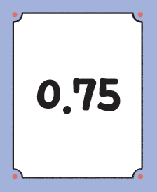
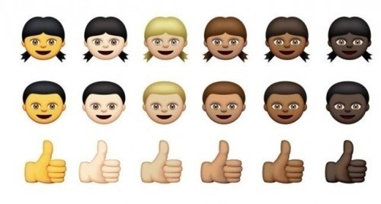
수학_5-1-4_놀이를 더하다_손가락 접어!
교사
No | UI Description
1 | 카드 가져오기 버튼 카드는 총 24장으로, 한 번 클릭 시 4장이 1-1에 한장씩 노출됨(그래서 게임은 총 6회만 가능함) 카드 전체의 모수는 18슬라이드에 나오는 144장 중에 랜덤하게 24장을 선정
2 | 손가락 접기 클릭 시 손가락이 하나씩 접히는 모션이 노출됨(2-1) 손가락 접히는 순서(엄지→검지→중지→약지→소지)
3 | 예시 버튼 클릭 시 랜덤 카드와 손 모양이 노출됨
4 | 대표 기기 변경하기 모둠 구성 시 결정된 대표 기기에 문제가 생겼을 때, 대표 기기를 변경할 수 있음 클릭 시 플랫폼의 대표 기기 변경 팝업 노출
1
카드 가져오기
카드 가져오기
4
대표 기기 변경하기
2-1
1-1
2
손가락 접기
손가락 접기
손가락 접기
손가락 접기
3
예시
To 셀바스
손바닥 색을… 다르게 적용해주세요!(다문화 고려….)

Slide 17
수학_5-1-4_놀이를 더하다_손가락 접어!
No | UI Description
1 | 카드 가져오기 버튼 카드는 총 24장으로, 한 번 클릭 시 4장이 1-1에 한장씩 노출됨(그래서 게임은 총 6회만 가능함) 카드 전체의 모수는 18슬라이드에 나오는 144장 중에 랜덤하게 24장을 선정
2 | 손가락 접기 클릭 시 손가락이 하나씩 접히는 모션이 노출됨(2-1) 손가락 접히는 순서(엄지→검지→중지→약지→소지)
3 | 제출 버튼 활동 종료 후 정답 채점 버튼이 제출 버튼으로 바뀌어 노출 클릭 시 화면이 교사에게 제출됨
1
카드 가져오기
카드 가져오기
2-1
1-1
2
손가락 접기
손가락 접기
손가락 접기
손가락 접기
3
제출
To 셀바스
손바닥 색을… 다르게 적용해주세요!(다문화 고려….)

Slide 18
분모 | 진분수 | 개수
2 | 1/2 | 1
3 | 1/3, 2/3 | 2
4 | 1/4, 2/4, 3/4 | 3
5 | 1/5, 2/5, 3/5, 4/5 | 4
6 | 1/6, 2/6, 3/6, 4/6, 5/6 | 5
7 | 1/7, 2/7, 3/7, 4/7, 5/7, 6/7 | 6
8 | 1/8, 2/8, 3/8, 4/8, 5/8, 6/8, 7/8 | 7
9 | 1/9, 2/9, 3/9, 4/9, 5/9, 6/9, 7/9, 8/9 | 8
1보다 작은 소수 한 자리 수 | 0.1 ~ 0.9 | 9
1보다 작은 소수 두 자리 수 | 0.01 ~ 0.99 | 99

